Slide 1
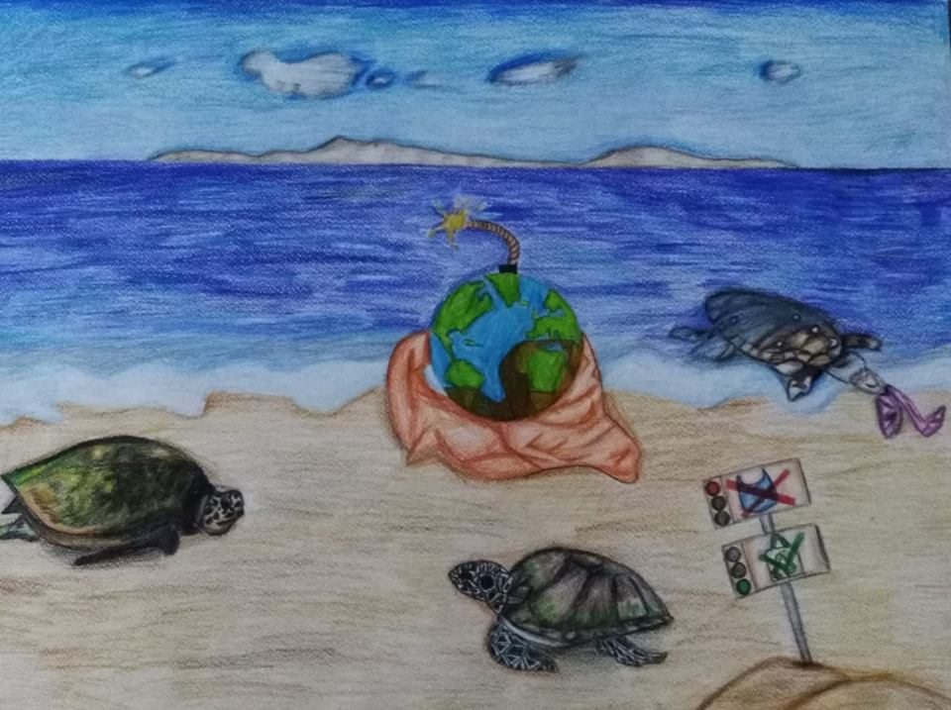
ΠΛΑΣΤΙΚΗ ΣΑΚΟΥΛΑ: ΜΙΑ ΩΡΟΛΟΓΙΑΚΗ ΒΟΜΒΑ ΓΙΑ ΤΟΝ ΠΛΑΝΗΤΗ ΜΑΣ
Έως το 2050 θα υπάρχουν πιο πολλά πλαστικά στη θάλασσα παρά ψάρια
Μια πλαστική σακούλα θέλει 1’’ να παραχθεί, 20’ περίπου να χρησιμοποιηθεί, και προκαλεί μόλυνση για περισσότερο από 450 χρόνια μέχρι να αποσυντεθεί εντελώς!!!
Κοίτα! Ακόμη μια χελώνα πέθανε σήμερα! Αντί για μέδουσα, έφαγε ΠΛΑΣΤΙΚΗ ΣΑΚΟΥΛΑ!!!
ΕΝΗΜΕΡΩΘΟΥ ΣΩΣΤΑ!!!
ΔΡΑΣΕ!!! ΠΕΣ ΟΧΙ ΠΛΕΟΝ ΣΤΗΝ ΠΛΑΣΤΙΚΗ ΣΑΚΟΥΛΑ!!!
Ναι! ΓΕΜΙΣΑΝ οι θάλασσες μας με πλαστικές σακούλες!
Ο πλανήτης μας ΚΑΤΑΣΤΡΕΦΕΤΑΙ!!!
Οι άνθρωποι ΕΠΙΤΕΛΟΥΣ πρέπει να κάνουν κάτι!
Μία επαναχρησιμοποιούμενη τσάντα μια φορά την εβδομάδα, μπορεί να αντικαταστήσει 100 πλαστικές σακούλες το χρόνο!!! Έτσι προστατεύεις τον πλανήτη σου!!!
ΓΥΜΝΑΣΙΟ ΑΠΟΣΤΟΛΟΥ ΠΑΥΛΟΥ
Μαθητές: Τσιακκαρής Χριστόφορος, Β3
Τρύφωνος Παναγιώτα, Β3
Υπεύθυνη Καθηγήτρια: Γιαννακού Μαρία

